Slide 1
Magistrali Promesse:
una Prima Comparazione delle LM-88 in Italia
a cura di
D. Borrelli¹, R. Serpieri², D. Taglietti², D. Trezza²
¹Università Suor Orsola Benincasa, ²Università Federico II di Napoli
Conferenza Dipartimentale di Sociologia
Mercoledì 9 Marzo 2016

Slide 2
Obiettivi Generali
Il nostro lavoro consiste in una analisi esplorativa
dei corsi di Laurea Magistrale in Sociologia
Obiettivi Principali
Effettuare una ricognizione generale dello stato dell’arte delle LM-88
Individuare i punti chiave che necessitano di particolare attenzione
Notes:
Conferenza interdipartimentale monitoraggio offerta formativa

Slide 3
Struttura della Presentazione
Lo Stato dell’Arte
I Profili Tipici
Statistiche descrittive che ci aiutino a conoscere l’oggetto di studio
Costruzione di tipi caratteristici dell’offerta formativa, sulla base di alcune dimensioni (contenuto e struttura)
Benchmarking tra Profili Tipici
Possibilità di Intervento
Confronto tra differenti profili di offerta formativa
Alcuni spunti per una riflessione sulla policy e sul proseguio della ricerca
Notes:
Conferenza interdipartimentale monitoraggio offerta formativa

Slide 4
Fonte dei Dati
www.universitaly.it
Il sito del MIUR che presenta l’offerta formativa universitaria italiana.
Il portale è stato previsto all’interno del Decreto Legge 9 febbraio 2012, n. 5: "Disposizioni urgenti in materia di semplificazione e di sviluppo" convertito nella Legge 4 aprile 2012, n.35.
Articolo 48, comma 1: "Il Ministero dell’Istruzione, dell’Università e della Ricerca cura la costituzione e l’aggiornamento di un portale unico, almeno in italiano e in inglese, tale da consentire il reperimento di ogni dato utile per l’effettuazione della scelta da parte degli studenti".

Slide 5
Fonte dei Dati
Per ciascun Corso di Laurea:
Scheda Sintetica
Scheda SUA-CDS

Slide 6
La Definizione delle Categorie Analitiche
Nella grande mole di dati disponibili, abbiamo selezionato quelli coerenti con le seguenti categorie analitiche
L’Utenza: iscritti e laureati
La Struttura dell’Offerta: distribuzione dei CFU caratterizzanti, distribuzione interna agli SSD sociologici, SSD dei docenti di riferimento
Il Percorso dello Studente: tasso di laureati e voto di laurea, Erasmus, tirocini, studenti-lavoratori, soddisfazione dei laureati (dati del CdS e scarti con l’Ateneo)
Le Promesse: presentazione corso di studi, sbocchi occupazionali previsti (con e senza codici ISTAT), Competenze associate alla funzione, “Descrittori di Dublino”
(knowledge and understanding, making judgements, communication skills, learning skills)
L’Occupabilità post-laurea: tasso di occupazione ad 1 e 3 anni, tasso di prosecuzione degli studi, guadagni mensili ad 1 e 3 anni, utilizzo lavorativo delle competenze oggetto di studio (dati del CdS e scarti con l’Ateneo)

Slide 7
Lo Stato dell’Arte

Slide 8
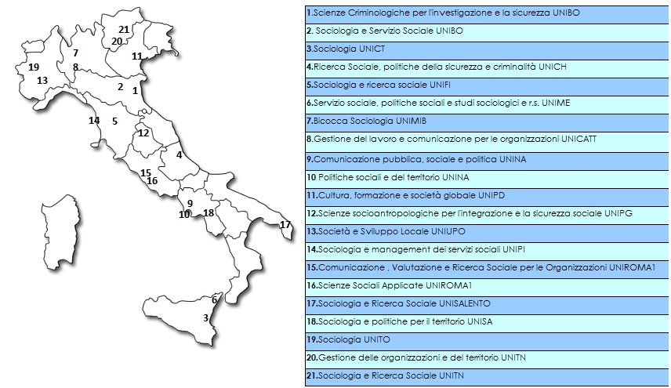
I Corsi di Laurea Magistrale
LM-88
La LM-88 «Sociologia e ricerca sociale» è stata codificata a partire dal Decreto del Ministro dell’Istruzione del 16 marzo 2007 “Determinazione delle classi delle lauree universitarie” (in attuazione del DM 270/2004).
Notes:
12 regioni

Slide 9
I Corsi di Laurea Magistrale LM-88
Serie storica 2008-2015
Rispetto al picco del 2010/11, mancano all'appello:
Sociologia, Politiche Sociali e Sanitarie,
BOLOGNA-FORLI'
Scienze Sociali per la Ricerca e le Istituzioni,
MILANO
Lavoro, Organizzazione e Sistemi Informativi,
TRENTO
Sociologia delle Reti Territoriali ed Organizzative,
TRIESTE
Gestione delle Politiche, dei Servizi Sociali e della Mediazione Interculturale (interclasse),
URBINO
Trieste e Urbino: perdono il corso di LM;
Milano Statale: perde il corso, ma in città restano 2 LM erogati da altri atenei;
Bologna e Trento: razionalizzano l'offerta riducendo i corsi da tre a due.
Notes:
12 regioni

Slide 10
La Struttura dell’Offerta
Distribuzione per area geografica e per tipo di classe e curriculum
LM-1: Antropologia Culturale ed Etnologia
Perugia
LM-59: Scienze della Comunicazione Pubblica, d’Impresa e Pubblicità
Roma Sapienza
LM-85: Scienze Pedagogiche
Padova
LM-87: Servizio Sociale e Politiche Sociali
Bologna, Messina, Piemonte Orientale, Pisa
*Clusterizzazione geografica basata sui criteri ISTAT
Notes:
12 regioni

Slide 11
La Struttura dell’Offerta
Ripartizione CFU tra Ambiti
*Con riferimento al DM 270/04
** In questo caso non si tratta di valore minimo ma di valore massimo
Notes:
12 regioni

Slide 12
La Struttura dell’Offerta
Ripartizione CFU tra SPS
SPS/07: Sociologia Generale
SPS/08: Sociologia dei Processi Culturali e Comunicativi
SPS/09: Sociologia dei Processi Economici e del Lavoro
SPS/10: Sociologia dell’Ambiente e del Territorio
SPS/11: Sociologia dei Fenomeni Politici
SPS/12: Sociologia Giuridica, della Devianza e del Mutamento Sociale
Notes:
12 regioni

Slide 13
Iscritti e laureati
Iscritti e Laureati 2012-2015
*Dato provvisorio non aggiornato.
Notes:
12 regioni

Slide 14
Il Percorso dello Studente
Notes:
12 regioni

Slide 15
L’Occupabilità Post-Laurea
Notes:
12 regioni

Slide 16
L’Occupabilità Post-Laurea
N.B.: i dati sull’occupabilità sono tratti dal Consorzio AlmaLaurea e sono spesso mancanti nei singoli CdL. Laddove presenti, inoltre, sono estratti da campioni esigui.
Notes:
12 regioni

Slide 17
I Profili Tipici e Benchmarking

Slide 18
Interrogativi, Obiettivi e Tecniche
Analisi dei descrittori dei CDLM e identificazione di profili lessicali e semantici
Quali sono gli aspetti narrativi su cui insistono i «progettisti» dei CDLM 88? In che modo i corsi vengono descritti?
ANALISI DEL CONTENUTO

Slide 19
Analisi del Contenuto
Analisi Lessicometrica
Rilevare le forme lessicali occorrenti in ciascuna sezione testuale
Analisi delle Corrispondenze Lessicali
Identificare tramite associazione le strutture semantiche latenti sottese ai descrittori
Analisi dei Cluster
Ottenere partizione di elementi simili attraverso criteri statistici

Slide 20
Analisi del Contenuto
LE SEZIONI DESCRITTIVE

Slide 21
I descrittori. Analisi delle occorrenze lessicali
Notes:
fFLATTERED & FULL FORMS

Slide 22
Le Professioni «Promesse»
Notes:
EXPLORATIONS BETWEEN CFU AND ROLESE

Slide 24
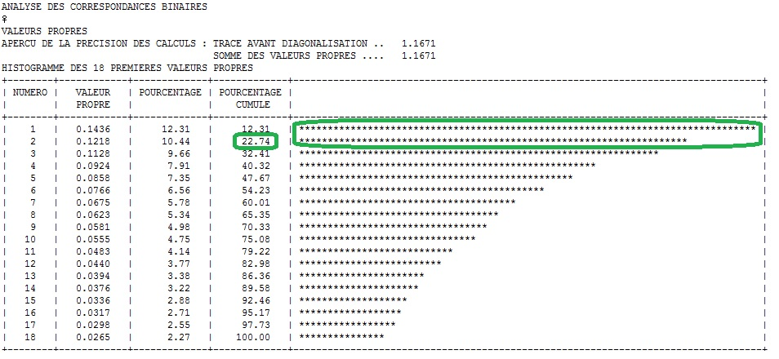
L’Analisi delle Corrispondenze Lessicali
Estrazione dei Fattori

Slide 25
Forme Lessicali e Fattori. L’ACL
Forme Lessicali per polarità Fattore con Contributi Assoluti e Relativi
FATTORE 1 – 12% Inerzia Tot. Ripr.
FATTORE 2 – 10,3% Inerzia Tot.Ripr
Politiche | 5.4 (0.37)
Valutazione delle Politiche | 3.4 (0.36)
Analisi | 3.3 (0.68)
l'Analisi la progettazione e la valutazione | 2.9 (0.37)
Progettazione | 2.6 (0.52)
Politiche Sociali | 6.6 (0.53)
Valutazione delle Politiche | 3.6 (0.31)
Territorio | 2.3 (0.30)
Settore | 1.0 (0.41)
Tirocinio | 3.7 (0.73)
Preparazione | 3.1 (0.50)
Verifica | 2.3 (0.54)
Attività seminariale | 2.0 (0.42)
Sociologo | 1.0 (0.28)
Comunicazione | 6.4 (0.41)
Risorse Umane | 4.0 (0.40)
Organizzazione | 3.1 (0.38)
Innovazione | 2.8 (0.28)
Notes:
SEMANTIC DIMENSIONS

Slide 26
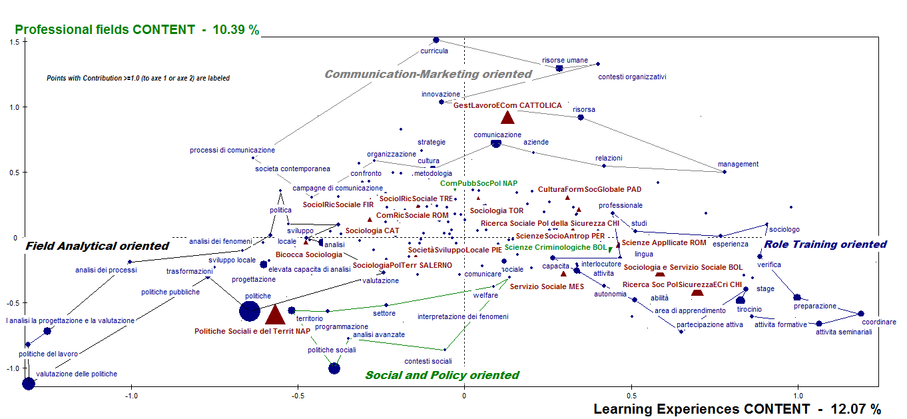
«Costellazioni Lessicali»
Notes:
FIELD ANALITICAL competenze strategiche progetti & ricerca ROLE TRAINING tecnico professionale
ASSE FORMATIVO
ASSE PROFESSIONALE
Riferimento a sbocchi Occupazionali – Argentin Giancola – Associazione con profili professionali

Slide 27
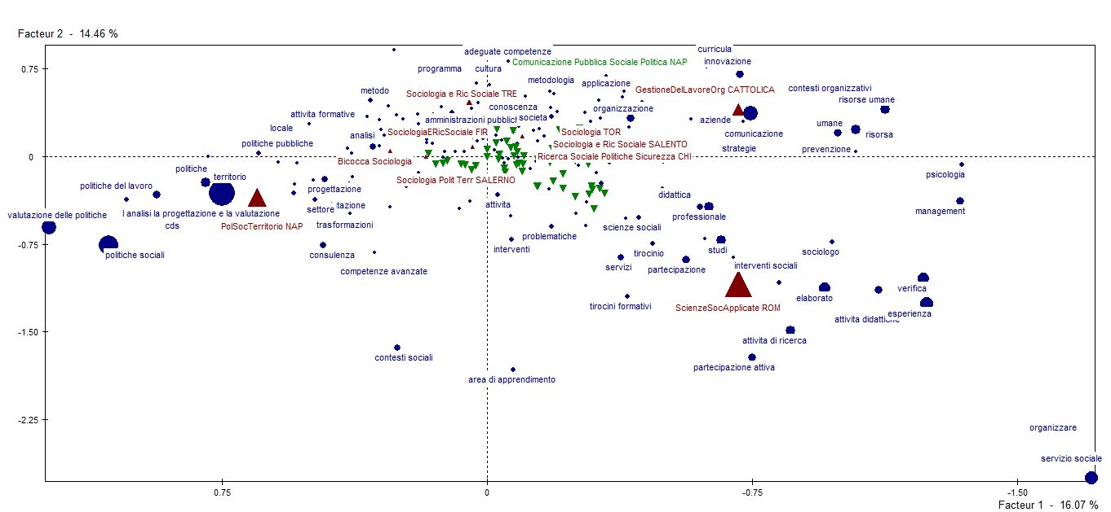
Cosa succede senza le Interclassi?

Slide 28
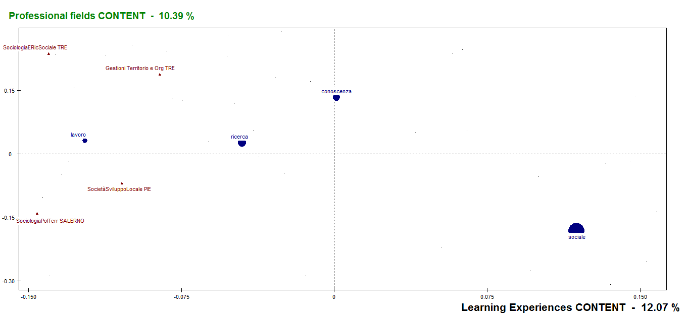
Forme lessicali del Profilo Medio

Slide 29
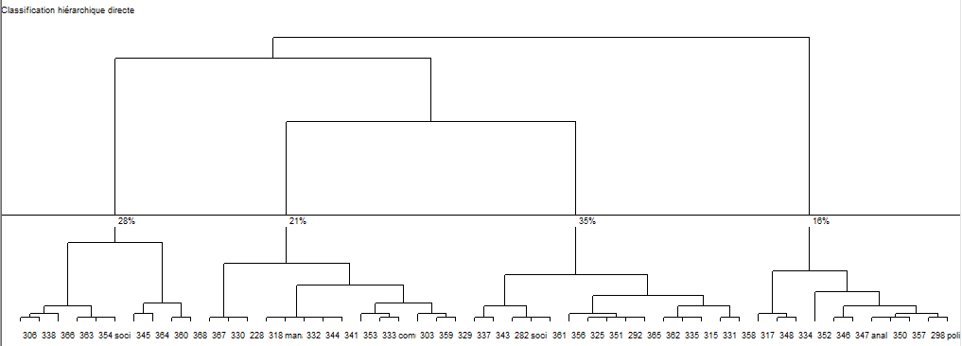
Cluster: il taglio del dendogramma

Slide 30
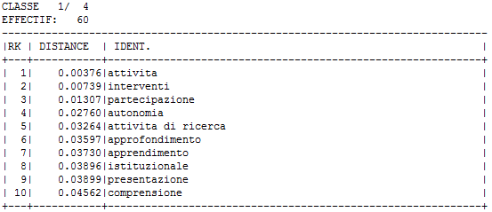
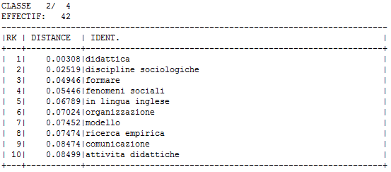
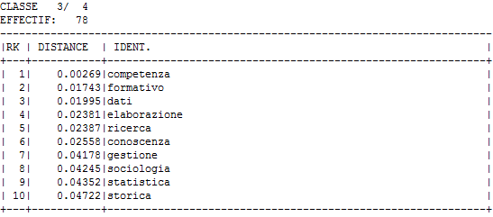
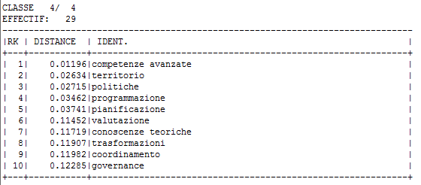
Forme Tipiche per Ciascun Cluster

Slide 31
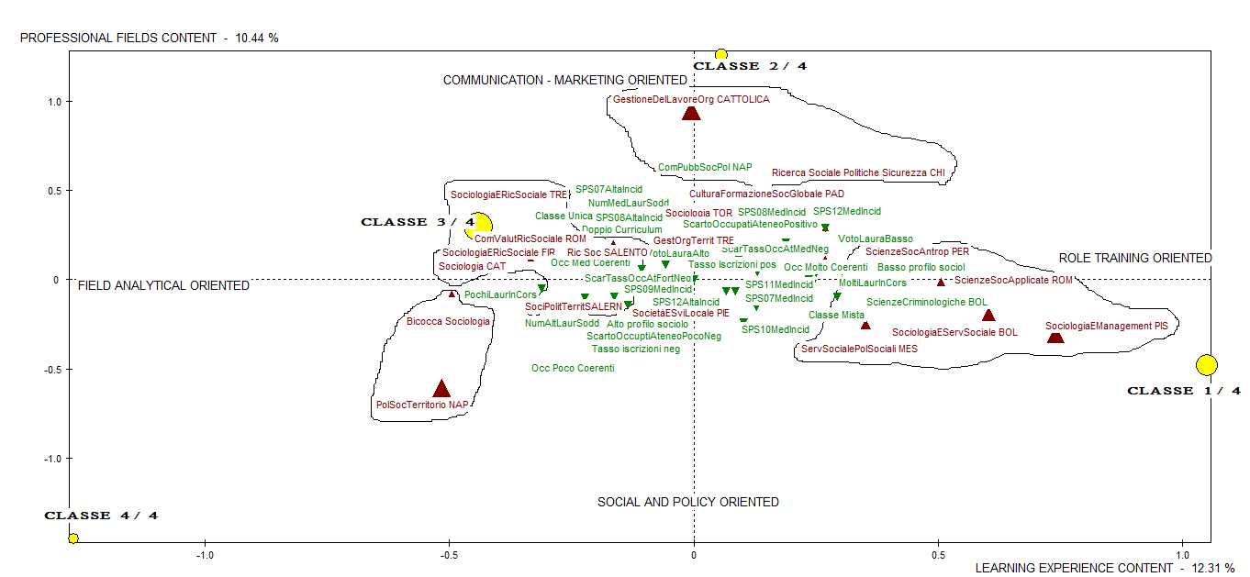
Analisi Cluster_ Mappa Fattoriale
Notes:
1. Low Profiling Self-Presentations, but:
2. In the case of high profile we can observe two different kind of professional situation concerning job coherence:
a. the cluster of ‘niche’ researchers are lesser coherent
b. the cluster of professional social workers better matches job requirements
3. About curriculum’s satisfaction a Low Coherence with a High Satisfaction and viceversa were found

Slide 32
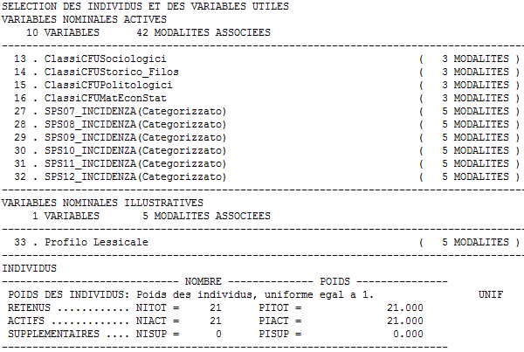
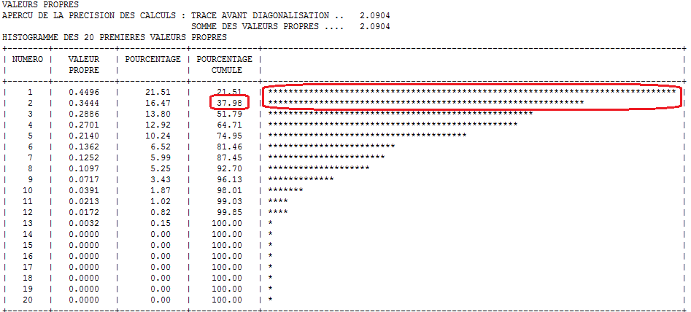
Struttura disciplinare e Profilo Lessicale: quali relazioni?

Slide 33
 |  | Corso | Profili Lessicali
 | 1 | BOL Scienze Criminologiche per l'investigazione e la sicurezza | Sapere Applicativo
 | 2 | BOL Sociologia e Servizio Sociale | Sapere Applicativo
 | 3 | CATANIA Sociologia | Indifferenziati
 | 4 | CHI Ricerca Sociale, politiche della sicurezza e criminalità | Marketing Comunicazione
 | 5 | FIR Sociologia e ricerca sociale | Analisti
 | 6 | MES Servizio sociale, politiche sociali e studi sociologici e r.s. | Sapere Applicativo
 | 7 | MIL Bicocca Sociologia | Ricerca Valut Governo
 | 8 | MIL CATT Gestione del lavoro e comunicazione per le organizzazioni | Marketing Comunicazione
 | 9 | NAP Comunicazione pubblica, sociale e politica | Marketing Comunicazione
 | 10 | NAP Politiche sociali e del territorio | Ricerca Valut Governo
 | 11 | PAD Cultura, formazione e società globale | Indifferenziati
 | 12 | PER Scienze socioantropologiche per l'integrazione e la sicurezza sociale | Sapere Applicativo
 | 13 | PIE Società e Sviluppo Locale | Analisti
 | 14 | PIS Sociologia e management dei servizi sociali | Indifferenziati
 | 15 | ROM Comunicazione , Valutazione e Ricerca Sociale per le Organizzazioni | Analisti
 | 16 | ROMA Scienze Sociali Applicate | Sapere Applicativo
 | 17 | SALENTO Sociologia e Ricerca Sociale | Analisti
 | 18 | SALERNO Sociologia e politiche per il territorio | Analisti
 | 19 | TOR Sociologia | Indifferenziati
 | 20 | TRE Gestione delle organizzazioni e del territorio | Indifferenziati
 | 21 | TRE Sociologia e Ricerca Sociale | Analisti

Slide 34
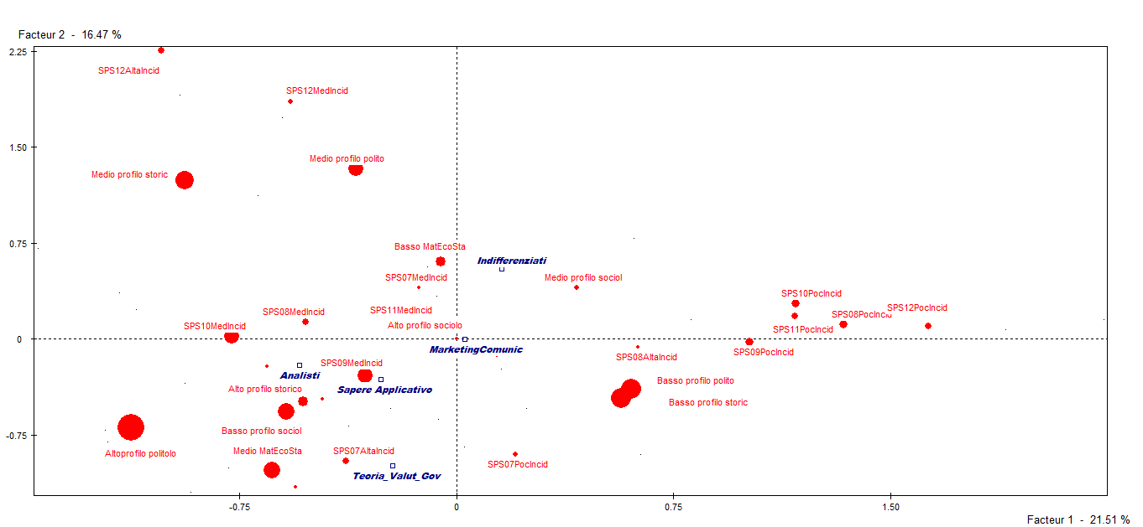
Struttura disciplinare e Profilo Lessicale: quali relazioni?
Notes:
Paradosso_Gli indifferenziati si differenziano rispetto gli altri. Marketing:Com no, mentre prima denotavano l’uso di forme maggiormente caratteristiche
Analisti Sapere Applicativo a livello disciplinare sono omogenei benchè come contenuti sono estremamente differenti

Slide 35
Possibilità di Intervento

Slide 36
Distribuzione CFU per SPS. Confronto Triennali - Magistrali
Per le Triennali, elaborazione su dati Marco Gui, “Un’analisi dell’offerta formativa dei Corsi di Laurea triennali in Sociologia”, Sociologia italiana. AIS Journal Review, n. 2, 2013

